Slide 1
시각 장애인을 위한 편의점 제품 인식 어플리케이션
Convenience store product recognition application for the blind
2015150041 한상혁 전광일 교수님
2016150016 박다수 전광일 교수님
2016150033 임채민 전광일 교수님
2016150036 정지운 전광일 교수님

Slide 2
INDEX
01
04
종합설계 개요
시스템 모듈 상세 설계
02
05
시스템 수행 시나리오
데모 환경 설계
03
시스템 구성도

Slide 3
종합설계 개요
◆ 지난 발표에서의 지적 사항
◆ 지적 사항에 대한 답변
데이터 관련
데이터셋 획득 방법의 어려움
학습의 범위(전체 제품 or 일부 제품)
3개 정도의 제품만 고려
기능 관련
Yolo 처리 시 스마트폰 컴퓨팅 파워 문제
탐지 객체의 개수 정의 요망
데이터 관련
비슷한 형태의 3개 제품 선택
빼빼로 오리지널, 아몬드, 크런키
직접 촬영한 사진과 부풀린 사진
기능 관련
시각 장애인의 사용 방법을 고려해 본 결과,
Yolo를 사용할 필요가 없다는 결론 도출
그로 인한 시스템 수행 시나리오 수정

Slide 4
종합설계 개요
◆ 현재까지의 진행 사항
데이터셋 확보
Tensorflow 레이어 설정.
장애인 접근성을 고려한 app UI
모델 정확도 향상
완성 및 어플리케이션 배포
2021.01.31
2021.02.14
2021.02.28
2021.04. ~
2021.05.~
2021.06.~
코틀린 기반 app 제작
App 실행 시 카메라 기능 사용
3가지 제품의 데이터 셋 생성
1차 데모 모델 훈련
모델을 어플리케이션에 삽입 후 결과 출력
장애인 접근성 고려, 피드백 수용
인식률이 80% 이상을 넘어가는 경우, 분류 제품 개수 증가

Slide 5



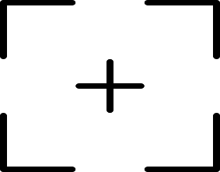







시스템 수행 시나리오
Client
Data Set
TensorFlow
제품 촬영
데이터셋 구축
데이터
부풀리기
내장된 tflite를 이용한 결과 예측
tflite로 변환
CNN 모델 기반
알고리즘으로 학습
제품명: …
직접 촬영한 사진
사용자에게 결과 알림

Slide 6


시스템 구성도
Data Set
TensorFlow
Client
레이어 설정 모듈
카메라 모듈
set_layer(model)
startCamera()
takePhoto()
직접 찍은 데이터셋
모델 훈련 모듈
train_model
(model)
tflite 모듈
predictProduct
(img)
데이터 부풀리기 모듈
chkConfidence
(label)
tflite 변환 모듈
img_augmentation(dir)
convert_to_tflite
(model)
setProductName
(label_res)

Slide 7
시스템 모듈 상세 설계(Activity 흐름도)
ViewPagerActivity
MainActivity
추후 UI 설계에 따라
수정될 수 있음.
-
allPermissionGranted()
MainActivity
MainActivity
CameraClass.takePhoto()
CameraClass.startCamera()
MainActivity
TfliteClass.predictProduct()
TfliteClass.predictProduct()
TfliteClass
ResultActivity
chkConfidence()
setProductName()
getProductName()

Slide 8
시스템 모듈 상세 설계(Activity 구성도)
CameraClass
startCamera()
takePhoto()
ViewPagerActivity
MainActivity
ResultActivity
-
allPermissionGranted()
getProductName()
TfliteClass
setProductName()
chkConfidence()
predictProduct()

Slide 9
시스템 모듈 상세 설계
◆ img_augmentation(dir)
◆ set_layer(input_size)
직접 촬영한 사진의 개수를 부풀리기 위한 함수
모델을 만들기 위해 사전에 신경망의 구성을 설정하는 함수
◆ train_model(model)
◆ convert_to_tflite(dir)
set_layer(input_size)로 설정한 필터를 통해 모델을 학습시키는 함수
훈련시킨 모델을 저장한 결과로서 나온 h5 확장자를 모바일에서 사용가능한 tflite 확장자로 변환해주는 함수

Slide 10
시스템 모듈 상세 설계
◆ startCamera()
◆ takePhoto()
카메라 모듈을 불러오기 위한 함수
촬영한 사진을 내부 저장소에 저장하는 함수
임시로 쓰는 사진이기 때문에 내부 저장소에 저장하고 일회용으로 사용
◆ predictProduct(img)
◆ chkConfidence(label)
촬영한 사진으로 tflite 모듈을 이용해 제품 명을 예측하는 함수
predictProduct(img) 함수의 결과로 나온 label의 confidence를 확인해서 설정한 값(70)을 넘는지 확인하는 함수
◆ setProductName(label_res)
매개변수로 받는 string 값을 intent에 값을 저장해 resultActivity에 전달하는 함수

Slide 11
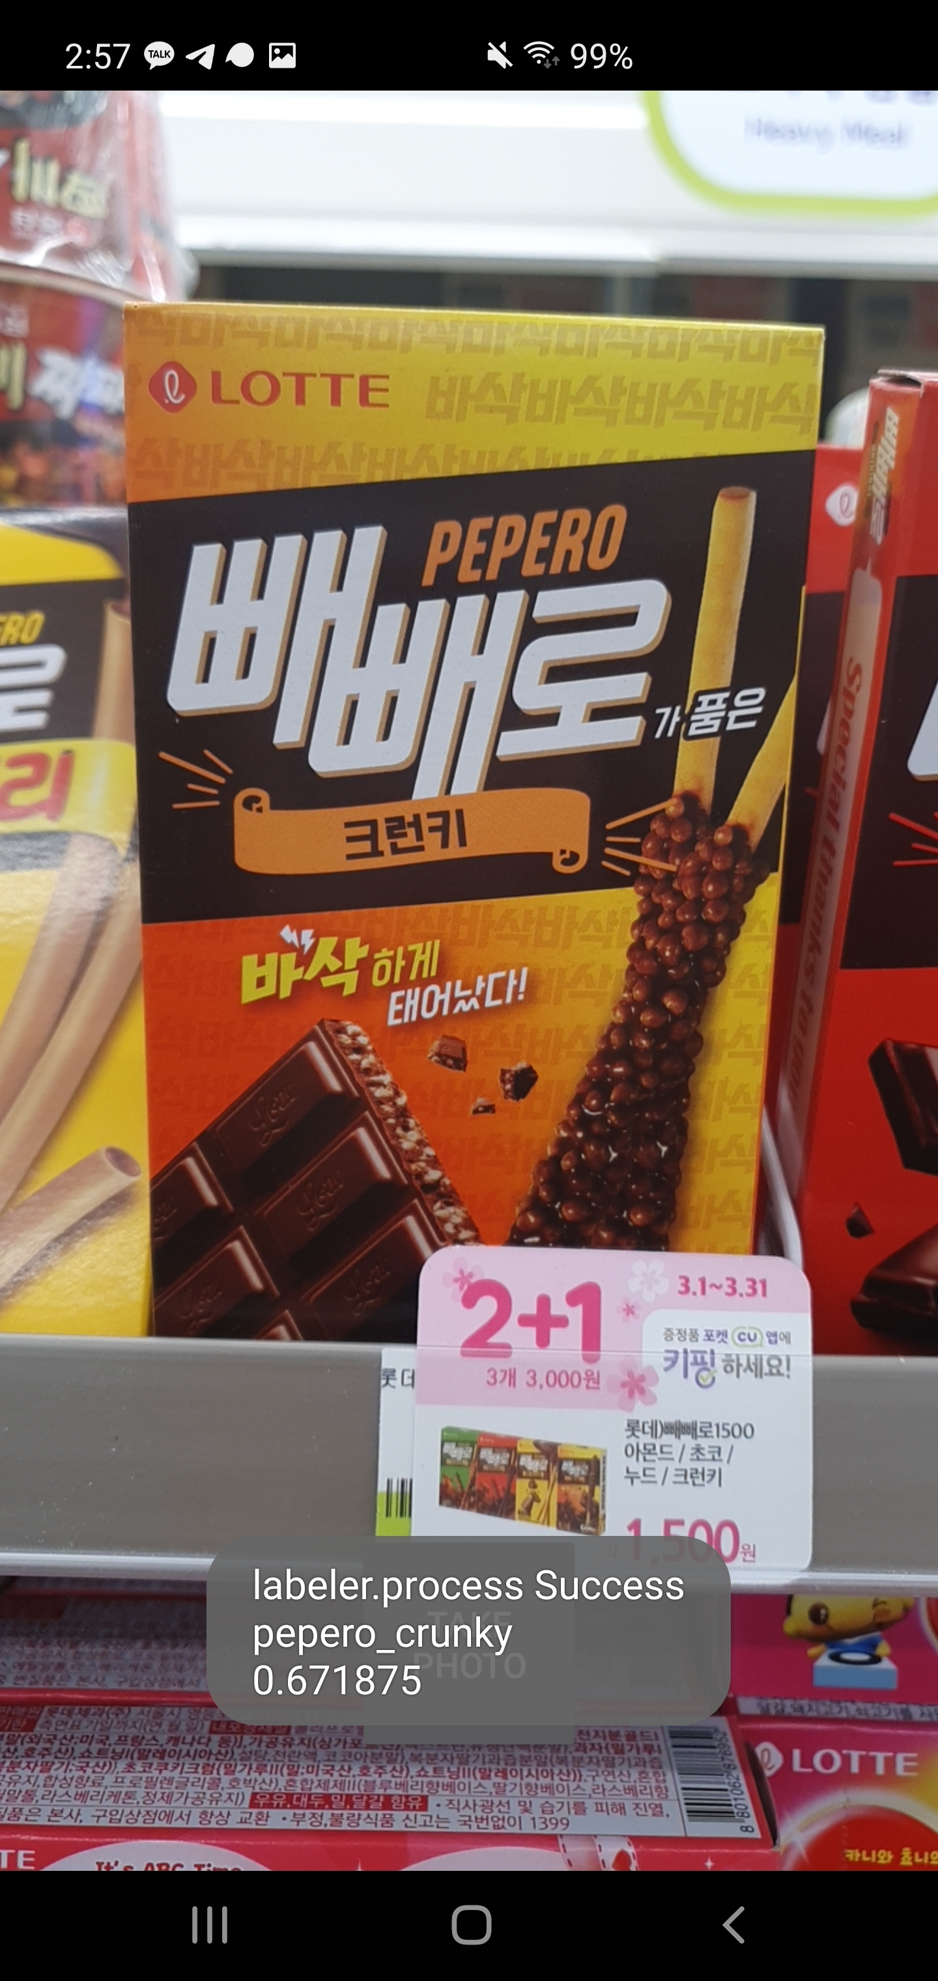
데모 환경 설계
◆ Application
Galaxy S10 5G
Android 11
Galaxy S9+
Android 9
Galaxy S7
Android 8

Slide 12
감사합니다

